Slide 1

Sport
Für Fortgeschrittene

Slide 2


Die typisch männlichen und typisch weiblichen Sportarten
… und deiner Meinung nach?
Boxen
Gewichtheben
Skispringen
Fußball
Eishockey
…..
Kunstgymnastik
synchronisiertes Schwimmen
Aerobic
…..

Slide 3
Massensport x Einzelkämpfersport
Einen Massensport treiben viele Leute in ihrer Freizeit:
Ballspiele
Radfahren
Joggen
Aerobic
…
Einen Einzelkämpfersport treibt ein Mensch für sich selbst, meistens als Leistungssport:
Skispringen
Gymnastik
Leichtathletik
…

Slide 4
Extremsportarten.
Fallschirmspringen
Bergsteigen
Bungee – Springen
Base Springen
Eis-, Freiklettern
Canyoning
River – Rafting
Drachenfliegen
Zorben

Slide 5
Antworten Sie!
Welche von den Sportarten sind:
teuer x billig
gefährlich x ungefährlich
Warum sind manche Sportarten teuer oder gefährlich?

Slide 6
Welche Verben benutzen wir bei diesen Sportaktivitäten (Wiederholung)?
Schwimmen
Gymnastik
Leichtathletik
Fußball
Eishockey
Abfahrtslauf
Eiskunstlauf
Radsport
Kanusport
Segelsport
schwimmen, ins Wasser vom Startblock springen
turnen, über das Pferd springen
laufen, springen, werfen, stoßen
spielen, kicken, ein Tor schießen
spielen, schießen, verteidigen, stürmen
Ski laufen
Schlittschuh laufen
Rad fahren
paddeln, den Fluss abwärts fahren
segeln

Slide 7

Ihr könnt jetzt das Wörterbuch benutzen!

Slide 8
Was braucht man bei dieser Sportaktivität
z.B. Schwimmen:
Ich brauche: einen Badeanzug/eine Badehose, eine Schwimmbrille, ein Badetuch/ein Handtuch, eine Seife, ……
Abfahrtslauf
Skilanglauf
Speerwerfen
Kanusport
Segeln
Aufgabe:
…………. wählen Sie selbst noch drei Sportarten aus und sprechen sie so von ihnen:

Slide 9
Sagen Sie, wo man diesen Sport treibt:
(Sporteinrichtung oder Ort)
Ich laufe ……………………. Ski.
Ich spiele Tennis …………………… .
Er spielt Fußball ……………………. .
Sie schwimmt ……………………… .
Er segelt ………………………… .
Er fährt ………………………. Rad.
Er treibt Skilanglauf ……………………. .
Ich spiele Volleyball ………………………….. .
Sie spielen Beach – Volleyball ………………………. .
Der Hockeyspieler spielt Hockey ……………………. .

Slide 10
Sagen Sie, wie man den Sportler nennt:
Volleyball
Tennis
Weitsprung
Skispringen
Segelsport
Gymnastik
Speerwerfen
Kugelstoßen
Sprint/100m Lauf
Hürdenlauf
Eisschnelllauf
Eiskunstlauf
Skilaufen
… r Volleyballspieler, - / -in, -innen
…
…
…
…
…
…
…
…
…
…
…
…

Slide 11
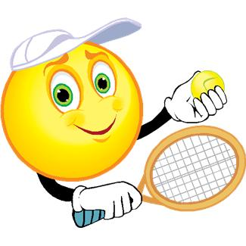

Wir sagen jetzt „PRO und CONTRA“

Slide 12
PRO ……. ich mag Sport:
Sport ist mein Hobby.
Sport treibe ich für Gesundheit.
Beim Sport erkenne ich neue Freunde.
Beim Sport gewinne ich positive Eigenschaften (Fleiß, Ausdauer, ..)
Sport bringt mir Entspannung von der Schule / von der Arbeit.
Beim Sport habe ich Bewegung an der frischen Luft.
Ich habe eine muskulöse und schlanke Figur.
Für Profisportler ist Sport Job / Beruf. Sie verdienen dabei.

Slide 13
CONTRA …….. ich mag keinen Sport:
Ich muss mich bewegen.
Ich schwitze.
Sportliche Bekleidung ist teuer.
Sport tut weh.
Ich kann mich verletzen.
Später habe ich Gelenkbeschwerden und Rückenschmerzen.
Ich verliere damit zu viel Zeit.
Wenn ich verliere, habe ich schlechte Laune.

Slide 14
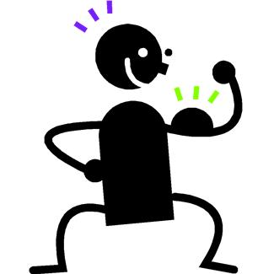

Bilden Sie ein Gespräch. Der eine mag Sport und der andere liebt ihn nicht.
PRO
CONTRA

Slide 15
Bereiten Sie Fragen zu einem Interview nach folgenden Punkten:
Ihre Beziehung zum Sport (z.B. Treiben Sie Sport? Ob ja, warum? / Ob nein, warum?)
Welche Sportarten?
Wie oft?
Mit wem?
Wo?
Kosten?
Welche Sportarten nie? Und warum?
Ihre Zukunft und Sport / etwas vorhaben?
Vergessen Sie nicht zu begrüßen und sich zu verabschieden!!!

Slide 16
Ursprung im Altertum, Nationalfest der alten Griechen, der Höhepunkt der Körperkultur – wichtige politische Bedeutung – Waffenstillstand
Zum ersten Mal 776 v.Chr., in Olympia, Kampfspiele, künstlerische Wettspiele
Pierre de Coubertin, 1896 in Athen, 1924 Chamonix
Symbole:
Das Internationale O. Komitee, Lausanne

